Slide 1
学了之后，你能？
1、了解从手机开机第一个zygote进程创建，到点击桌面上的图标，进入一个App的完整流程，并且从源码的角度了解到一个Activity的生命周期是怎么回事
2、了解到ActivityManagerServices(即AMS)、ActivityStack、ActivityThread、Instrumentation等Android framework中非常重要的基础类的作用，及相互间的关系
3、了解AMS与ActivityThread之间利用Binder进行IPC通信的过程，了解AMS和ActivityThread在控制Activity生命周期起到的作用和相互之间的配合

Slide 2
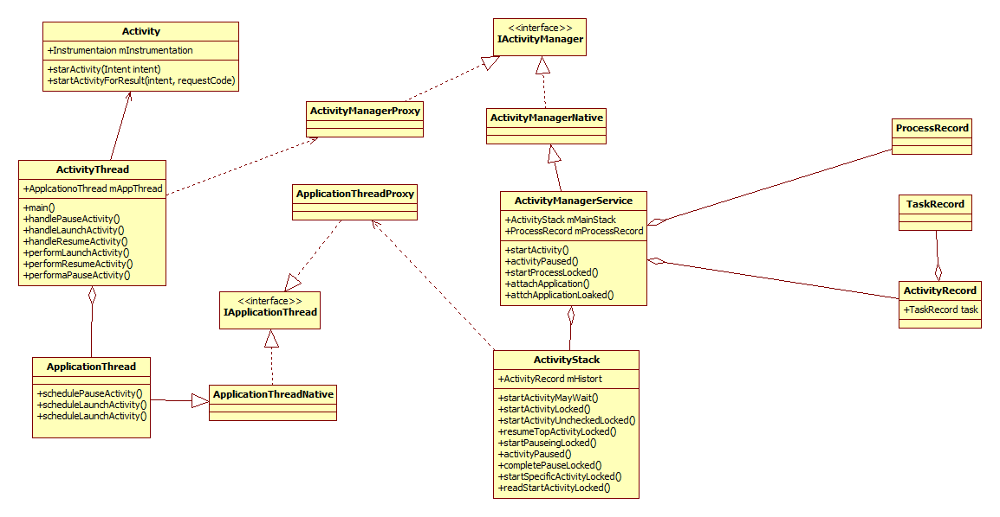
几个重要类之间的关系
ActivityManagerService:服务端对象，负责系统中所有的Activity的生命周期。
ActivityThread：APP的入口，与AMS配合，一起完成Activity的管理工作。
ApplicationThread:通过其代理对象实现AMS和ActivityThread之间的交互。
Instrumentation：管家,有且之后一个，每个Activity内部都有一个对该对象的引用。
ActivityStack：负责Activity在AMS的栈管理，记录启动Activity启动的先后关系。
ActivityRecord:ActivityStack的管理对象，每个Activity在AMS都对应一个ActivityRecord.

Slide 3
Launcher是什么？什么时候启动的？
public final class Launcher extends Activity implements View.OnClickListener, OnLongClickListener, LauncherModel.Callbacks, View.OnTouchListener {
}
Launcher本质上也是一个应用程序，和我们的App一样，也是继承自Activity
Launcher实现了点击、长按等回调接口，来接收用户的输入。
我们点击图标的时候，是怎么开启的应用呢？
捕捉图标点击事件，然后startActivity()发送对应的Intent。

Slide 4
Launcher组件启动MainActivity的过程
(1)、Launcher组件向ActivityManagerService发送一个启动MainActivity组件的进程间通信请求。
(2)、ActivityManagerService首先将需要启动的Activity组件的信息保存下来，然后向Launcher发送一个进入中间状态的进程间通信请求。
(3)、Launcher组件进入到中止状态之后，就会向MainActivity发送一个已完成信息，ActivityManagerService继续执行启动MainActivity的操作。
(4)、ActivityManagerService发现要运行MainActivity组件的应用进程不存在，因为它先启动一个新的应用进程。
(5)、新的应用程序进程启动完成之后，就会向ActivityManagerService发送一个启动完成的进程间通信请求，以便ActivityManagerService可以继续执行启动MainActivity组件的操作。
(6)、ActivityManagerService将第二步保存下来的MainActivity组件的信息发送给第四步创建的应用进程，这样子就将一个MainActivity组件启动起来了。

Slide 5
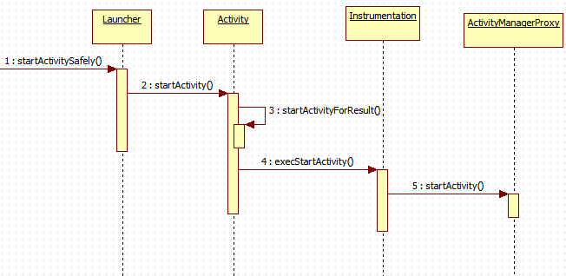
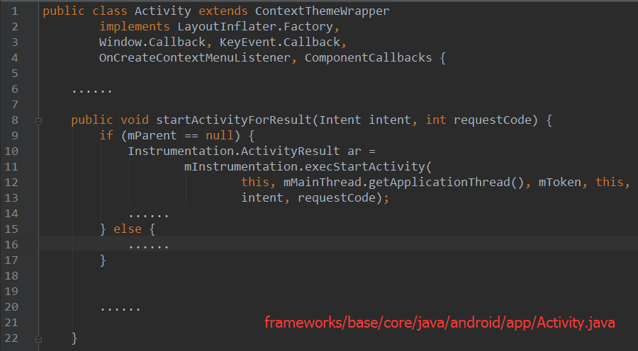
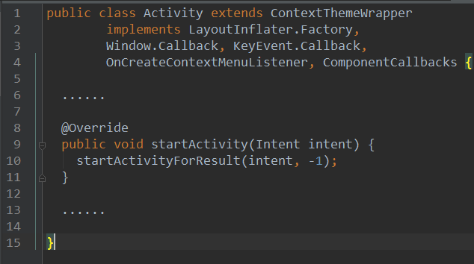
Step1---Step5
Activity类的成员变量mInstrumentation的类型为Instrumentation,它用来监控程序和系统之间的交互操作。
成员变量mMainThread的类型为ActivityThread,用来描述一个应用程序进程。
成员变量mToken的类型为IBinder，它是一个Binder代理对象，指向AMS中一个类型为ActivityRecord的Binder本地对象。

Slide 6
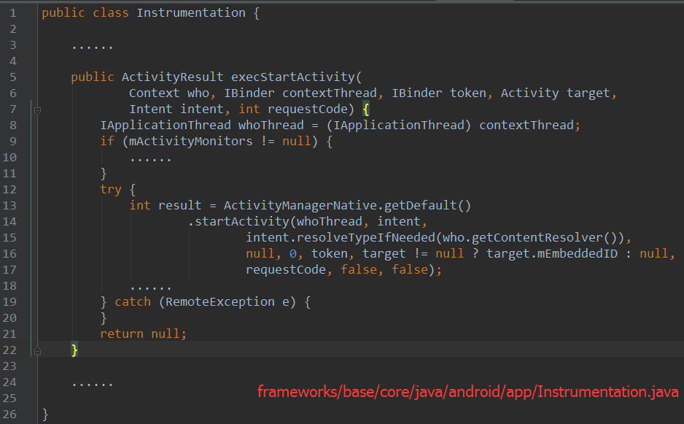
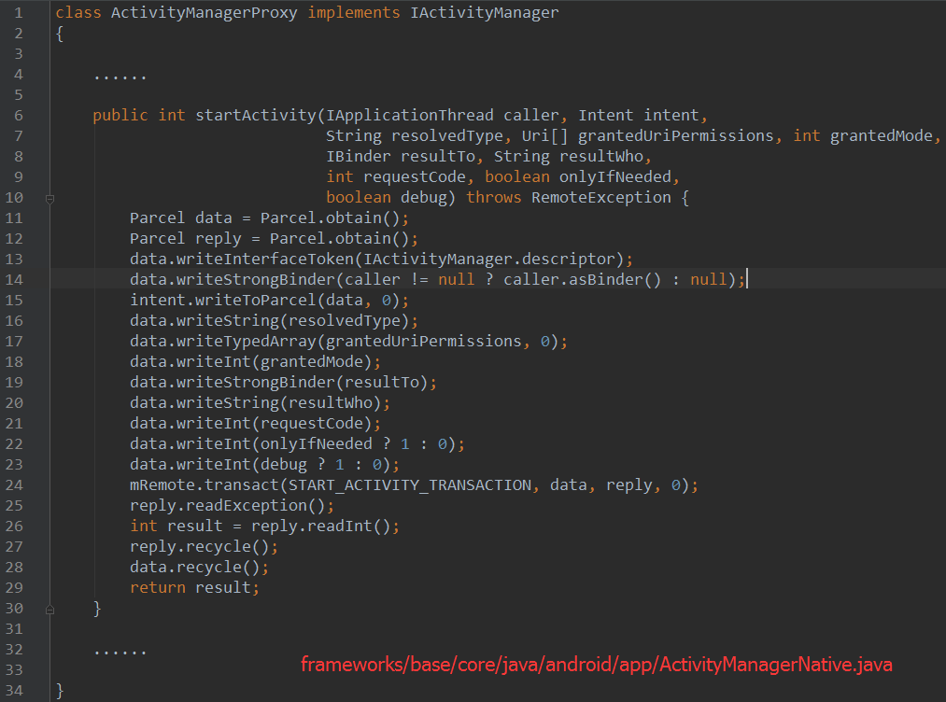
第12到22行代码将前面传进来的参数写入到Parcel
对象data中，接着再通过ActivityManagerProxy类
类内部的一个Binder对象mRemote向ActivityManager
Service发送一个类型为XX的进程间通信请求。
参数caller指向Launcher组件所运行在的应用程序
进程的ApplicationThread对象，intent包含
MainActivity的相关信息,resultTo指向ActivityM
anagerService内部的一个ActivityRecord对象，
它保存了Launcher组件的详细信息。

Slide 7
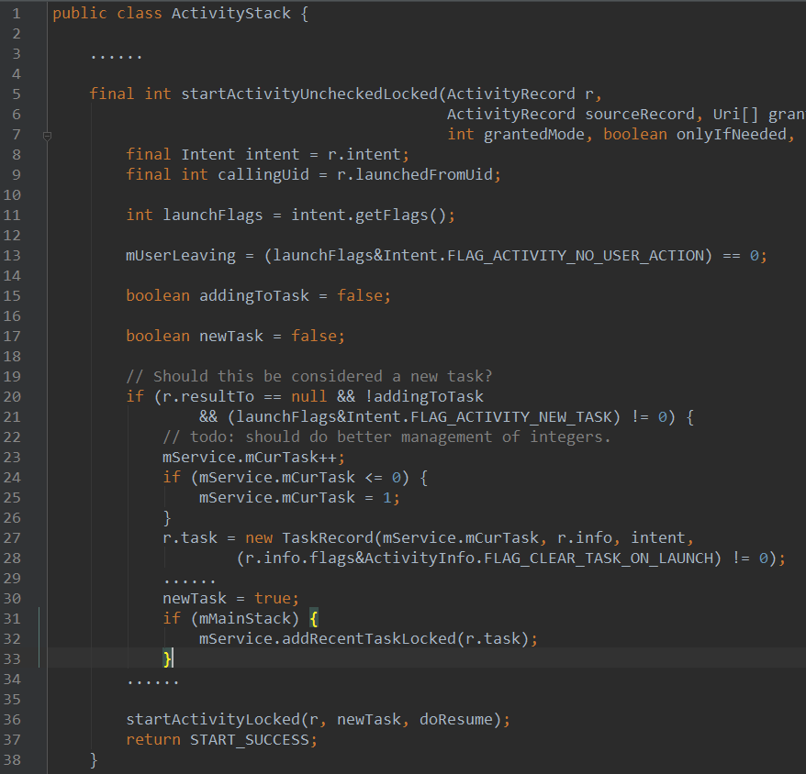
第10行得到目标Activity的启动标志位，
保存在变量launchFlags中。
第13行检查launchFlags的标志为是否为1，
如果为1，说明目标Activity不是用户手动
启动的。否则，则是用户手动启动的。
第15行为false,表明要为目标Activity创
建一个新的任务。

Slide 8
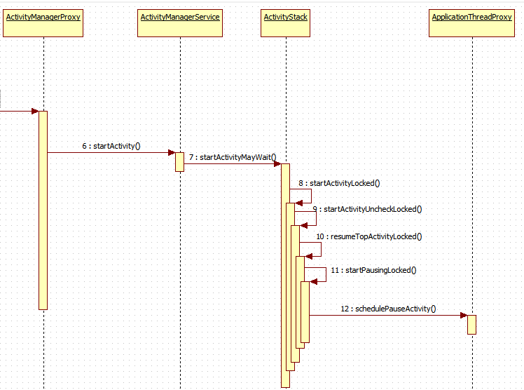
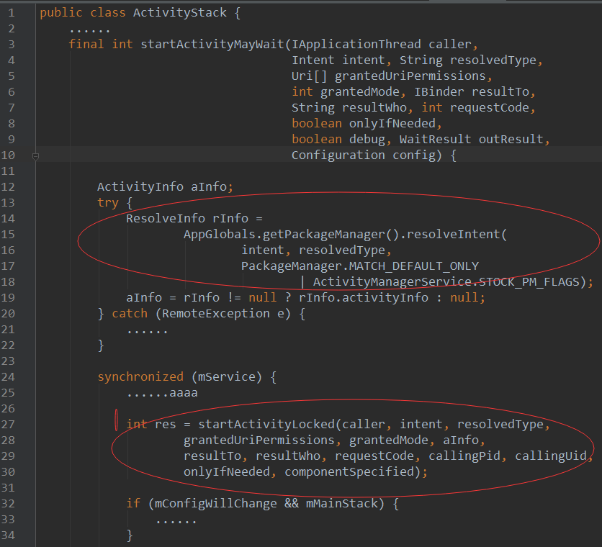
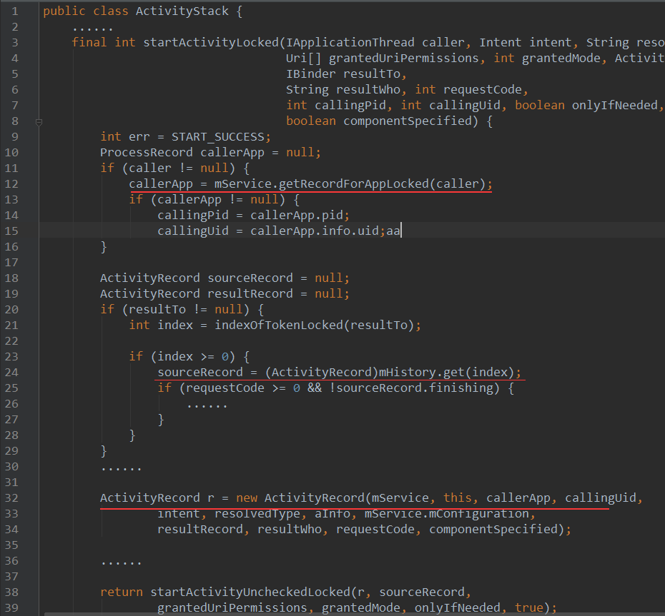
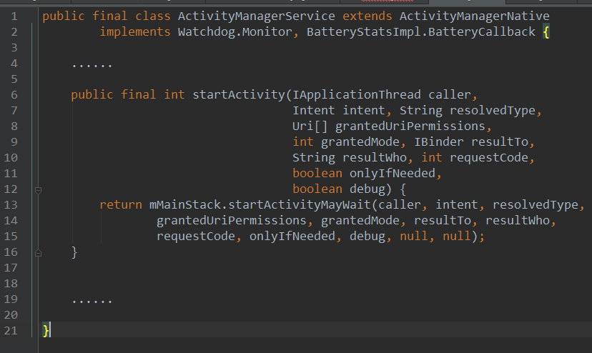
Step6--Step12
在ActivityManagerService中,每个应用程序进程都用一个ProcessRecord对象来描述，并保存在其内部。
mHistory是用来描述系统Activity组件堆栈的。
第32到第34创建一个ActivityRecord对象来描述即将启动的Activity

Slide 9
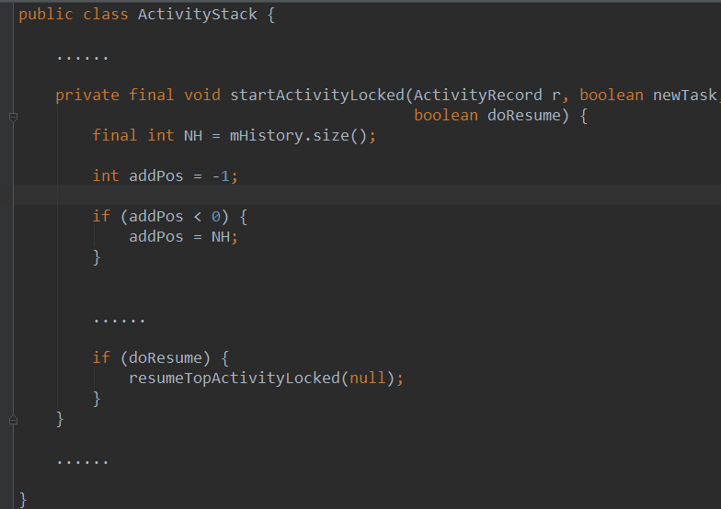
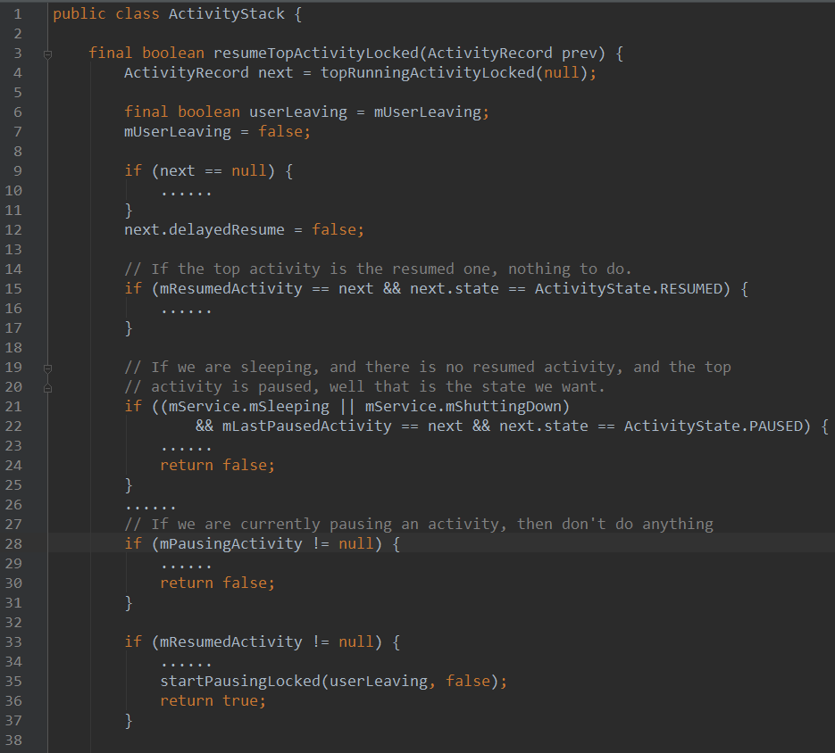
next指向了栈顶的即将启动的MainActivity,接下来的都是做一些判断检查操作。

Slide 10
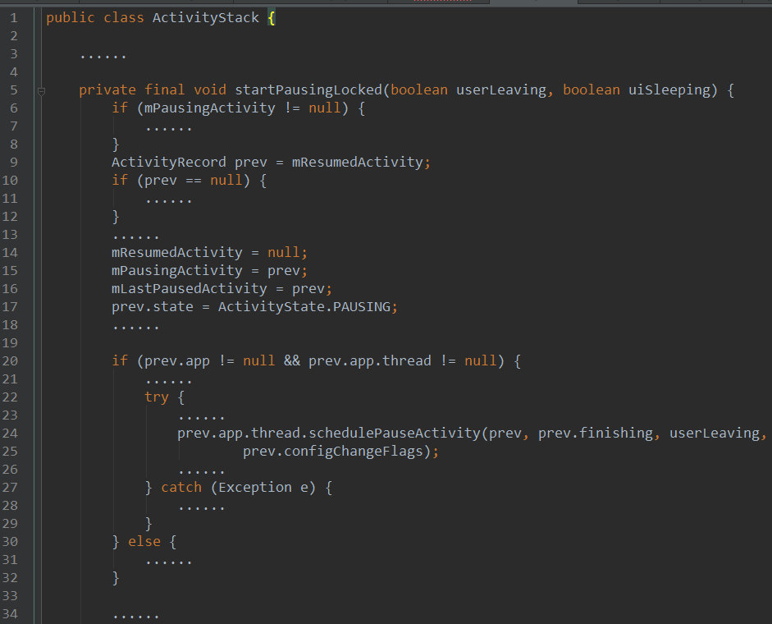
函数首先把mResumedActivity保存在本地变量prev中。在上一步Step 10中，说到mResumedActivity就是Launcher，因此，这里把Launcher进程中的ApplicationThread对象取出来，通过它来通知Launcher这个Activity它要进入Paused状态了。当然，这里的prev.app.thread是一个ApplicationThread对象的远程接口，通过调用这个远程接口的schedulePauseActivity来通知Launcher进入Paused状态。

Slide 11
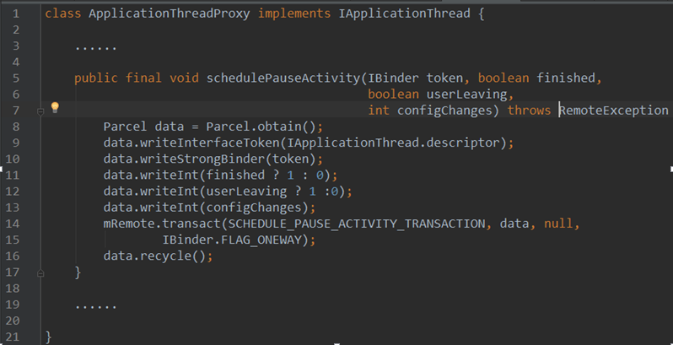
通过ApplicationThreadProxy内部的一个Binder代理对系那个mRemote对象向Launcher所在的应用程序进程发
送一个类型为xxx的进程间通信请求(异步操作)

Slide 12
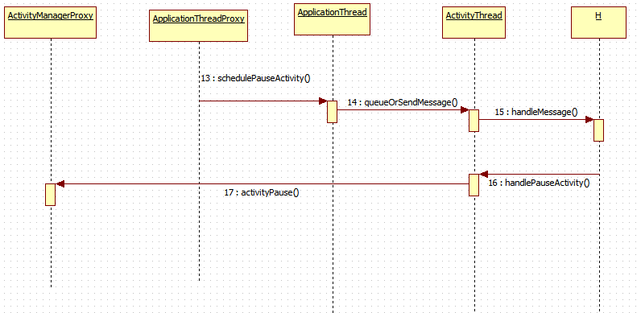
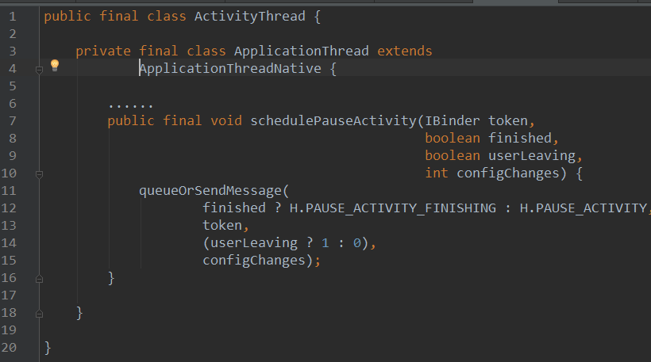
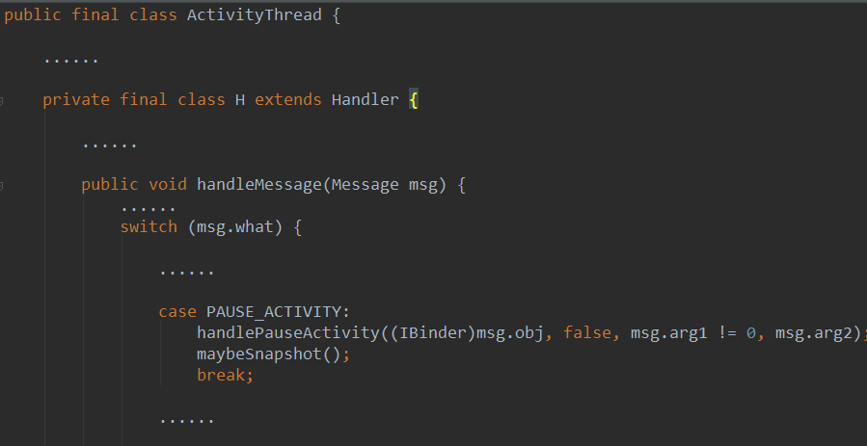
Step13--Step17

Slide 13
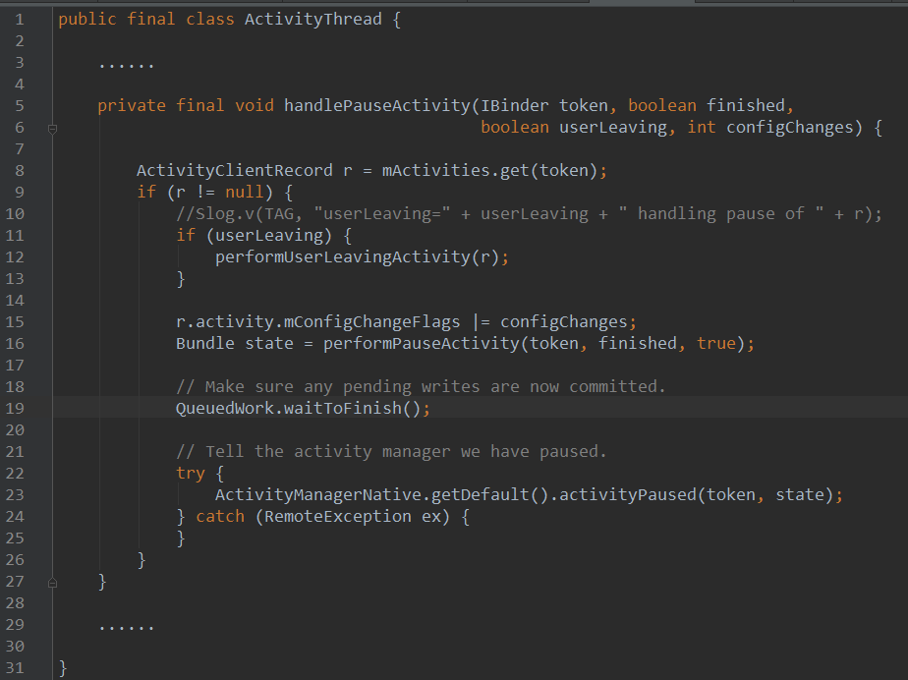
函数首先将Binder引用token转换成ActivityRecord的远程接口ActivityClientRecord，然后做了三个事情：
1.如果userLeaving为true，则通过调用performUserLeavingActivity函数来调用Activity.onUserLeaveHint通知Activity，用户要离开它了；
2. 调用performPauseActivity函数来调用Activity.onPause函数，我们知道，在Activity的生命周期中，当它要让位于其它的Activity时，系统就会调用它的onPause函数；
3. 它通知ActivityManagerService，这个Activity已经进入Paused状态了，ActivityManagerService现在可以完成未完成的事情，即启动MainActivity了。

Slide 14
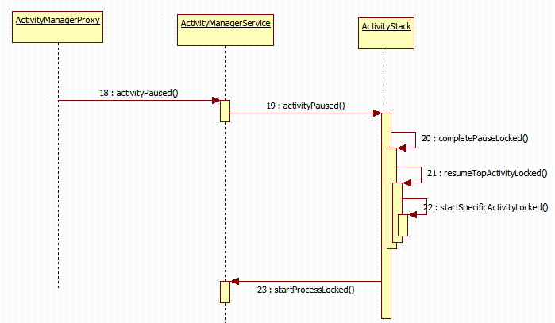
Step18--Step23

Slide 15
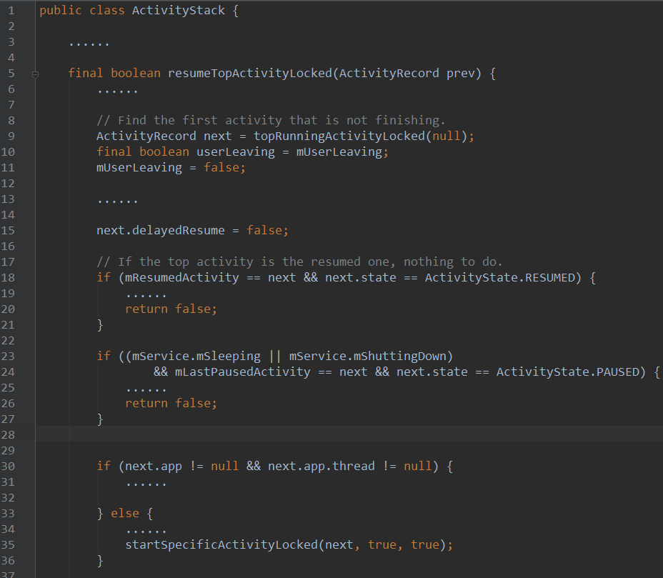
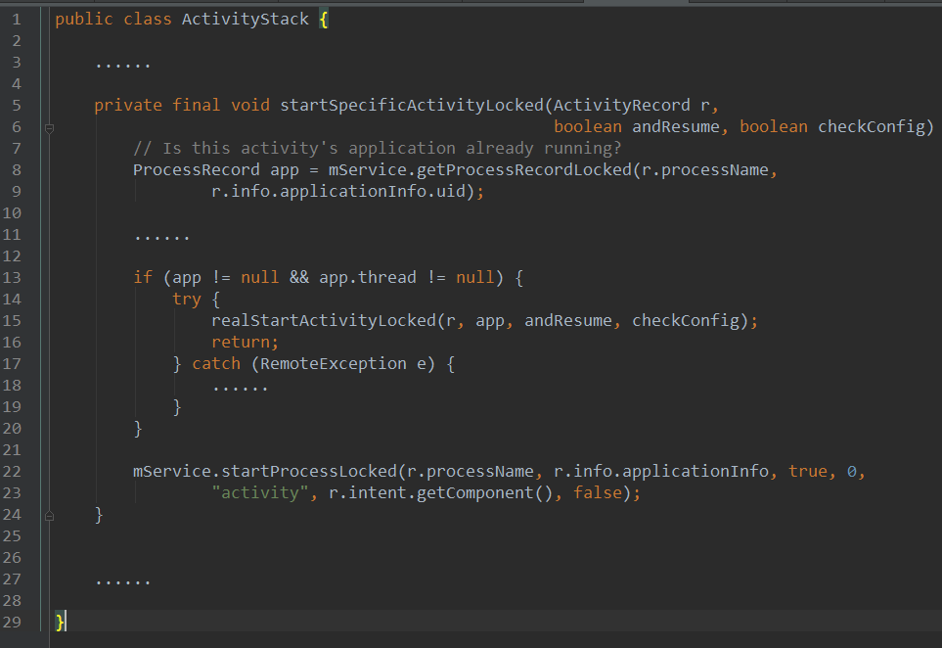
根据用户ID和进程名称去判断是否已经存在对应进程，如存在，则启动，不存在，则创建

Slide 16
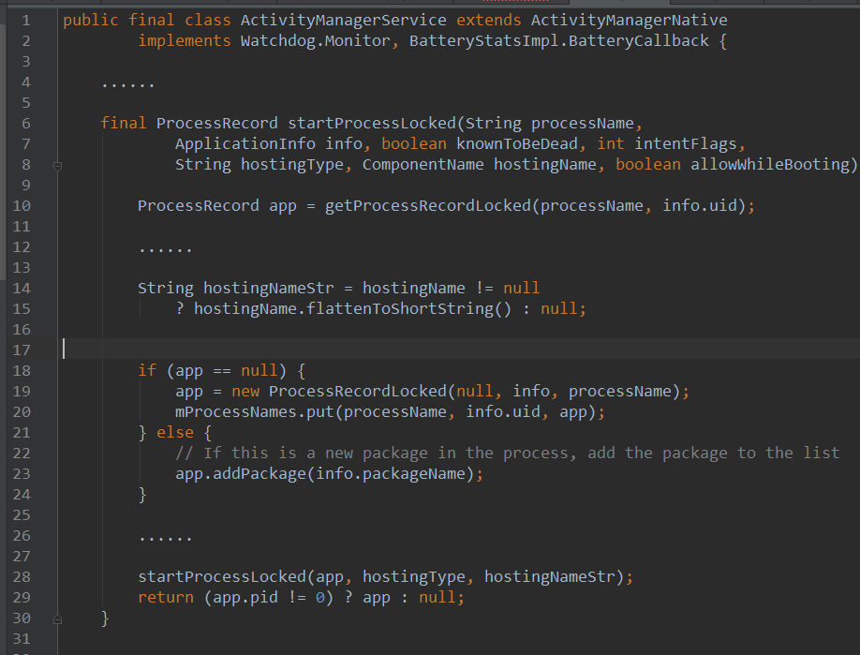
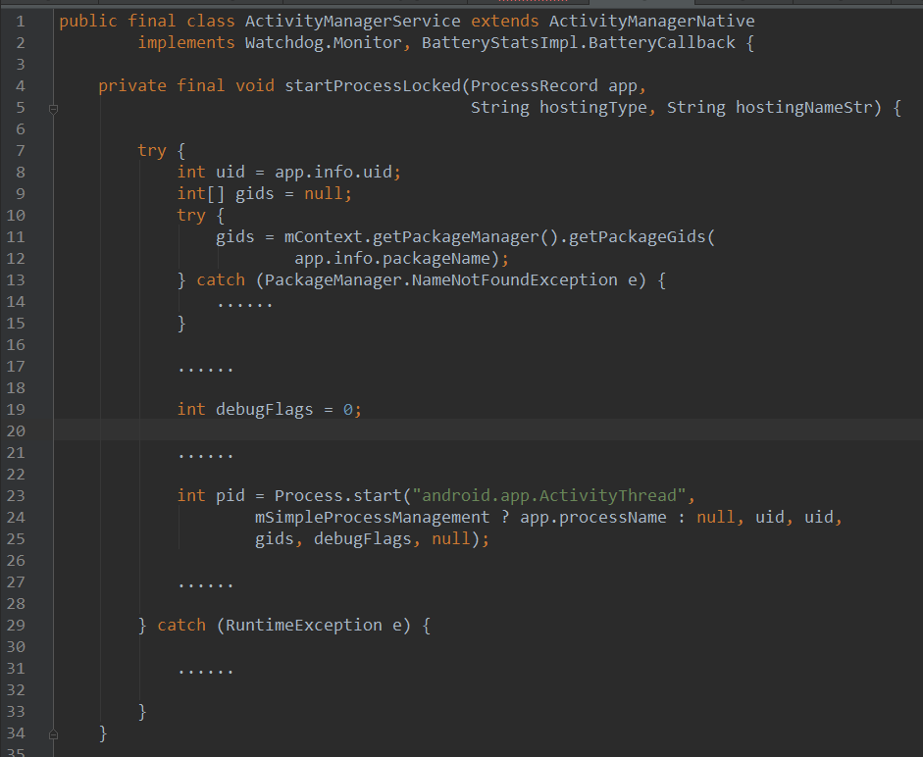
这里主要是调用Process.start接口来创建一个新的进程，新的进程会导入android.app.ActivityThread类，并且执行它的main函数，这就是为什么我们前面说每一个应用程序都有一个ActivityThread实例来对应的原因。

Slide 17
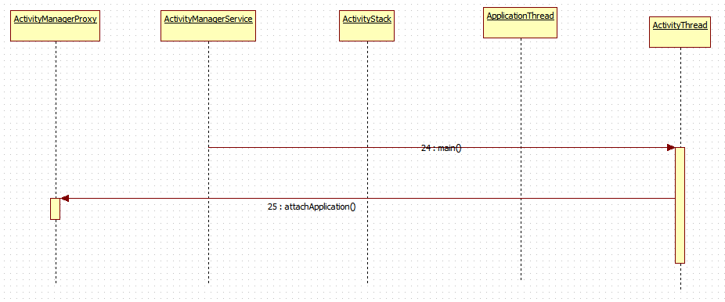
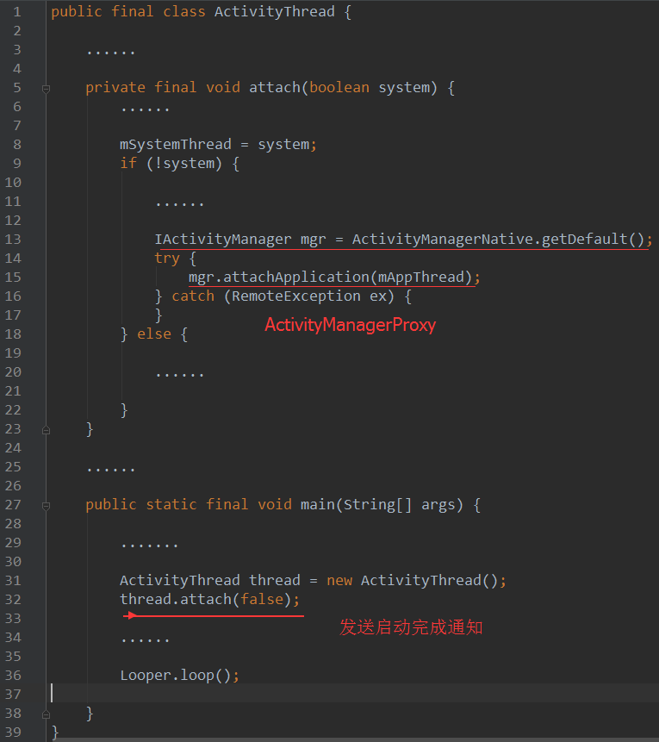
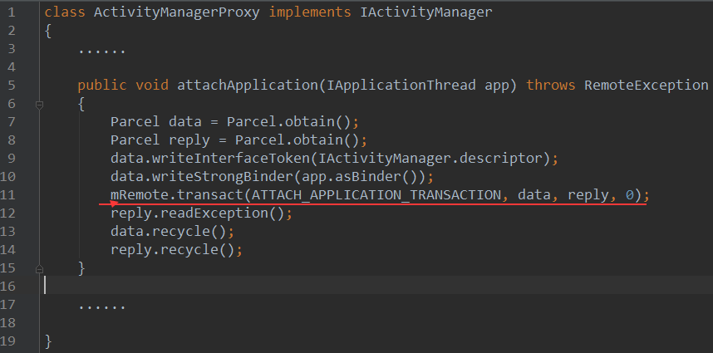
Step24--Step25

Slide 18
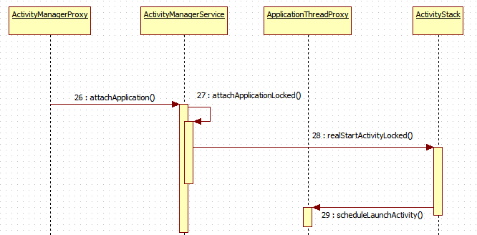
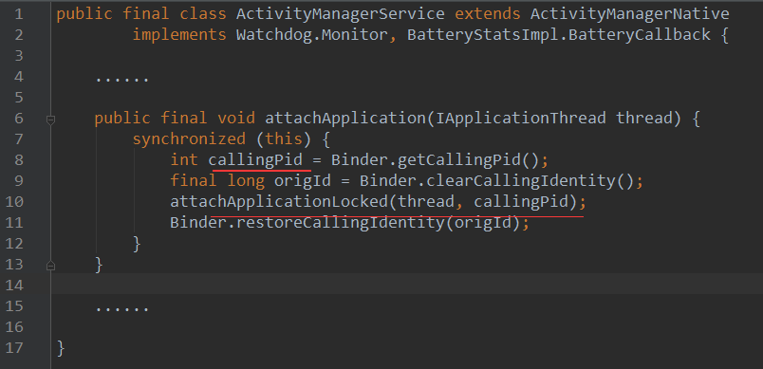
Step26--Step29

Slide 19
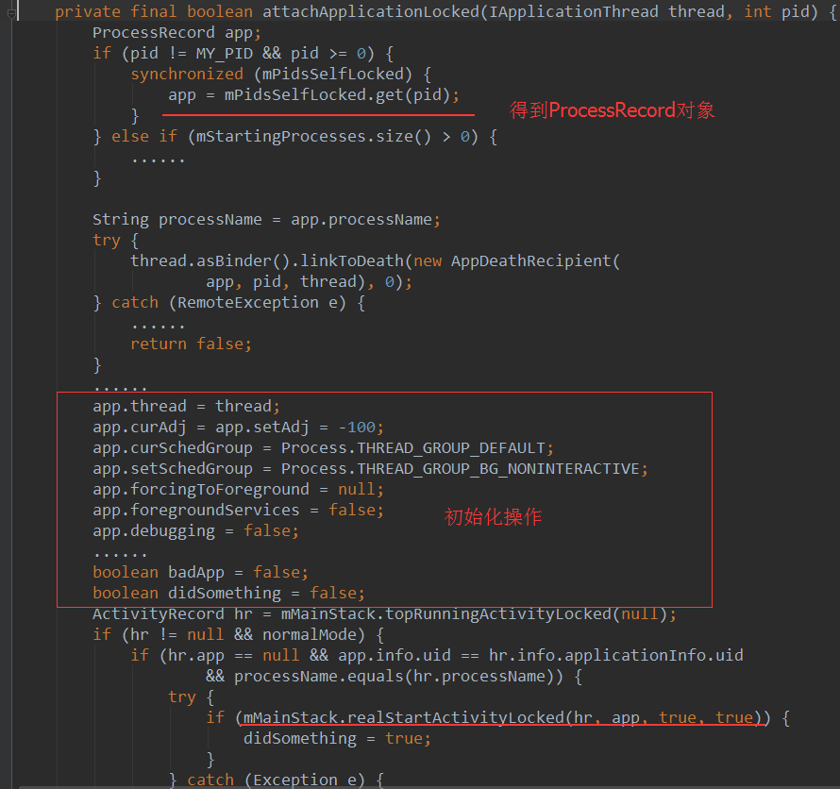
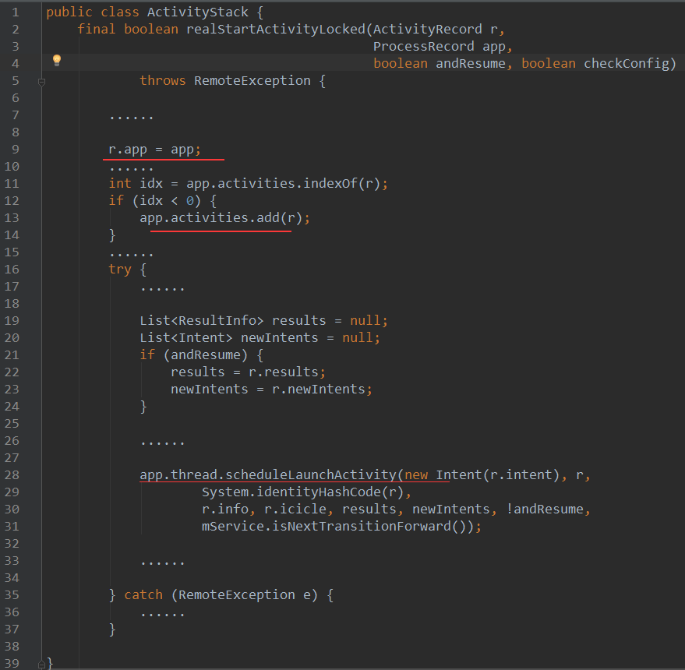

Slide 20
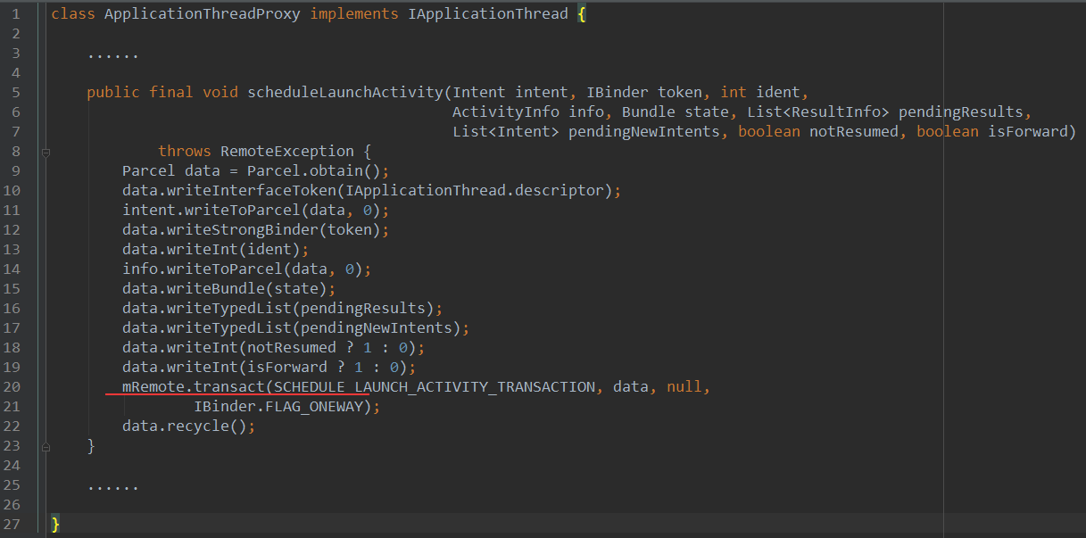

Slide 21
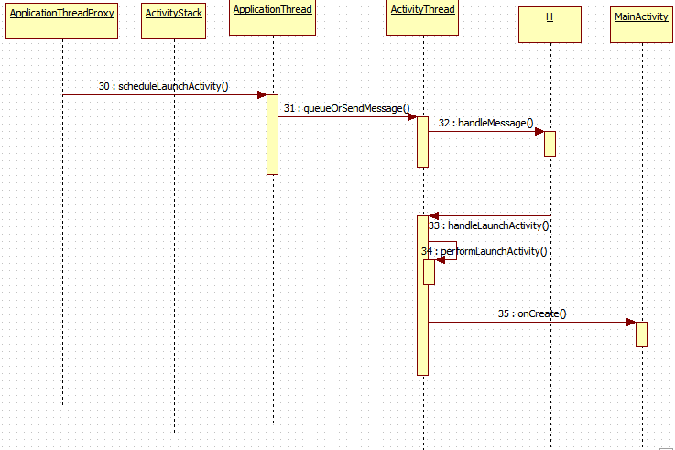
Step30--Step35

Slide 22
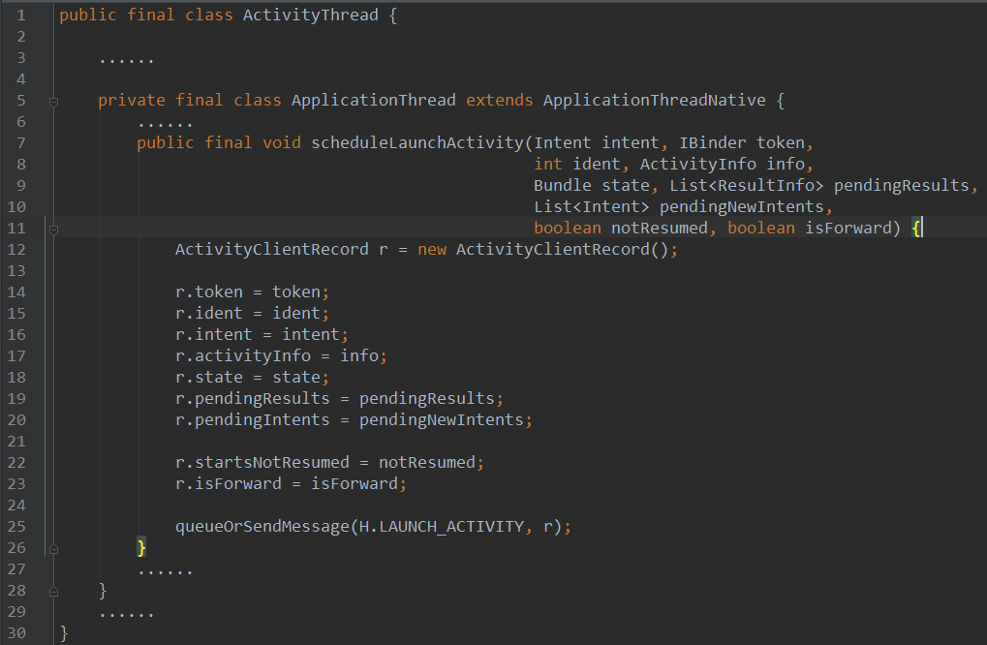
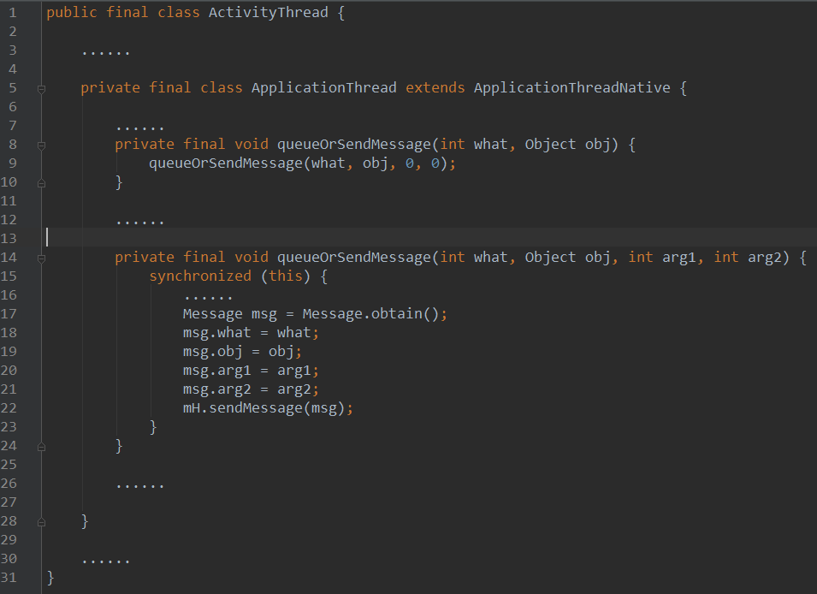
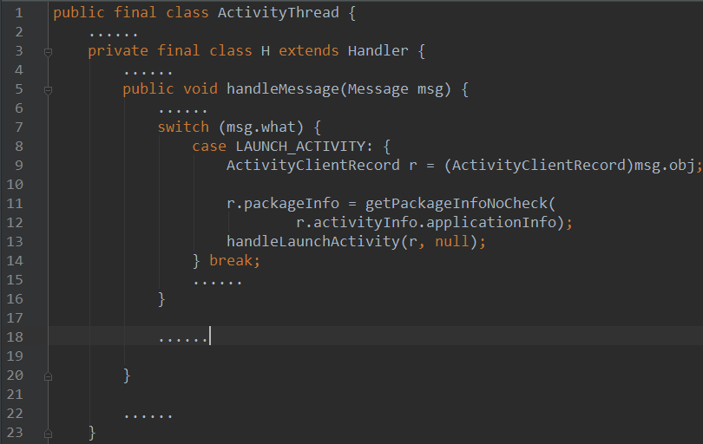
调用ActivityThread的成员函数getPINC来获
得一个LoadApk对象，并保存在packageInfo中

Slide 23
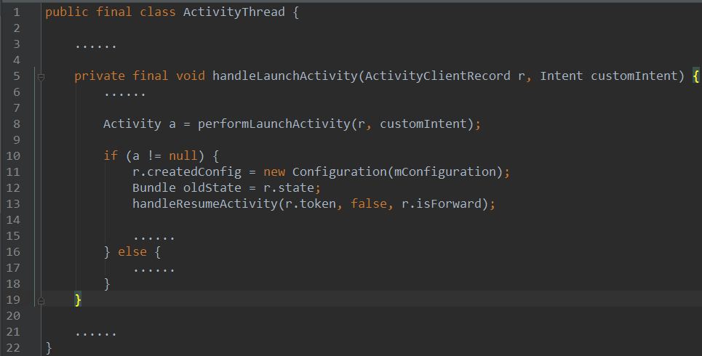
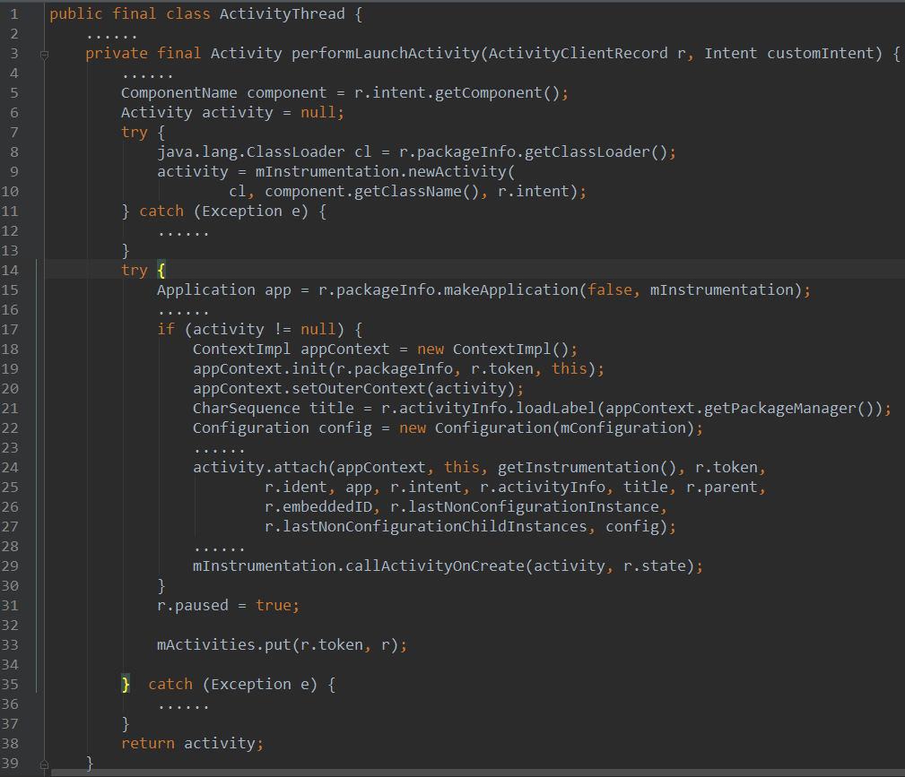
第5行:获得要启动的Activity的包名
第8行:加载类文件到内存并创建实例
第18行:创建和初始化了一个
ComtextImpl对象，用来作为所创建
的Activity对象的运行上下文环境，
接着就是进行一个初始化操作。
第29行:调用成员变量mInstrumentation的成员函数callXX将Activity对象activity启动起来。在这个过程中就会调用Activity对象activity的成员函数onCreate()。

Slide 24
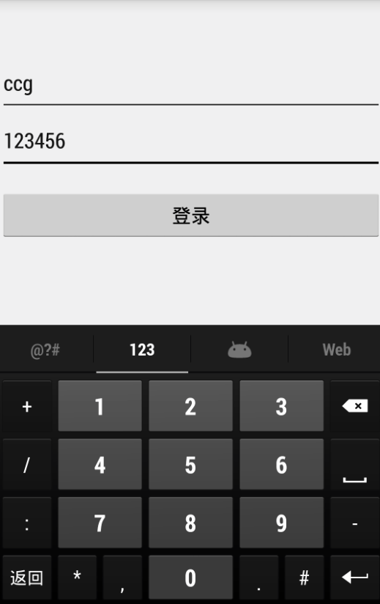
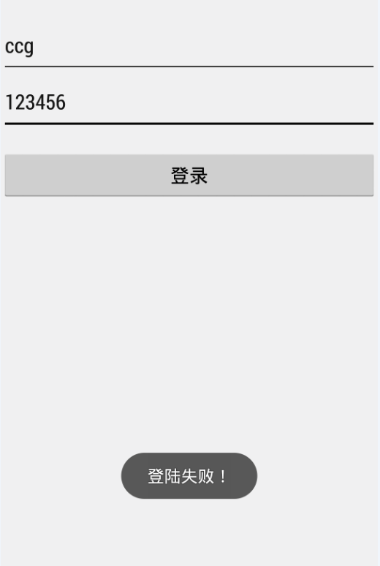
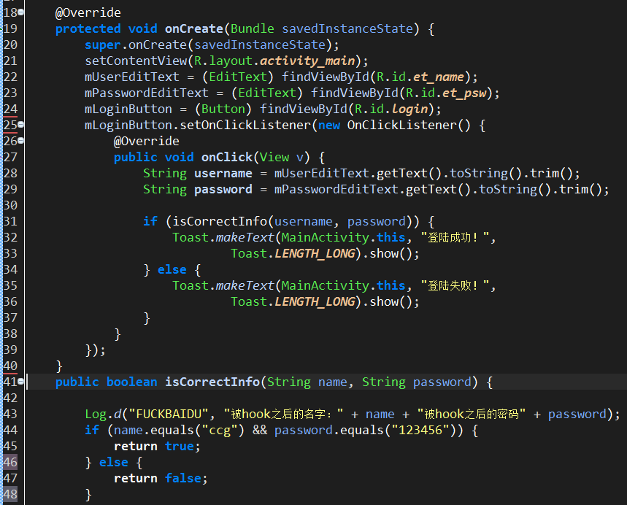
Xposed框架学习
Xposed框架是一款可以在不修改APK的情况下影响程序运行（修改系统）的框架服务，通过替换/system/bin/app_process程序控制zygote进程，使得app_process在启动过程中会加载XposedBridge.jar这个jar包，从而完成对Zygote进程及其创建的Dalvik虚拟机的劫持。

Slide 25
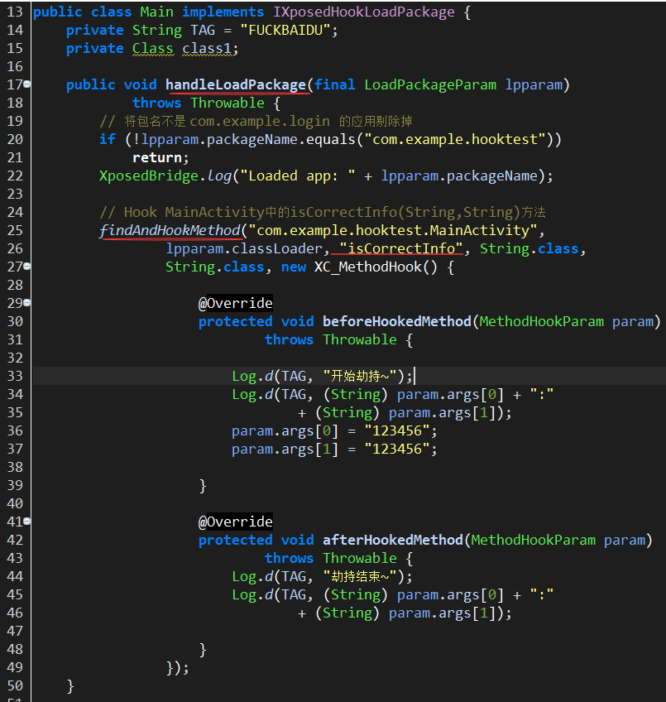
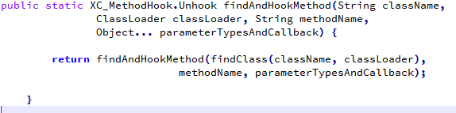
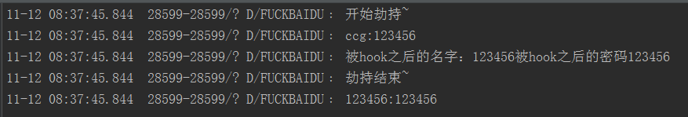
Xposed框架学习

